Slide 1

Día, Fecha: | Martes, 26/08/2025
Hora de inicio: | 17:20
Introducción a la programación y computación 2 [D]
Luis Antonio Castillo Javier

Slide 2


Unidad 4: Estructura de Datos
Introducción a la Programación y Computación 2
Escuela de Ingeniería en Ciencias y Sistemas
Facultad de Ingeniería
Universidad de San Carlos de Guatemala

Slide 3

Agenda
Recursos
Recordatorios
Horarios de calificación Proyecto 1
Evaluáción DTT
Dudas
Pilas y colas

Slide 4
Nombre de la actividad: | Evaluación Tutor DTT
Cantidad de participantes: | 15
Doy fe que esta actividad está planificada en dtt (Sí/No): | Si
Hora de inicio: | 18:06
Hora de fin: | 18:16
Duración (min): | 10
Participantes: llenar las siguientes cajas de texto (tomar información del chat del meet)
Jonathan Daniel López Ruano - 202300576
Stheeven Adonías Coc Chán 201700519
202003562-Jefry Alexis Semeyá Lopez
202300502 Pablo Javier Alvarez Marroquin
Juan Carlos Humberto Reyes Chavarria - 202307699
Josue Alessandro Alvarado Garcia 202207109
Josue Fernando Mendoza Ramirez 202402879

Slide 5

Compentencias que Desarrollaremos
Aplica tuplas, listas, diccionarios nativos de Python en programas funcionales para almacenar y manipular conjunto de datos.

Slide 6
Pilas en Python
Una pila es una estructura de datos lineal que organiza la información siguiendo el principio LIFO (Last In, First Out), lo que significa que el último elemento en entrar es el primero en salir.

Slide 7
Operaciones básicas de una pila
Operaciones básicas de una pila (LIFO)
1. Push – Apilar o insertar un nuevo elemento en la parte superior de la pila.
2. Pop – Desapilar o eliminar el elemento que está en la parte superior de la pila.
3. Peek (o Top) – Consultar el elemento que está en la parte superior sin eliminarlo.
4. is_empty – Verificar si la pila está vacía.
5. size (opcional) – Obtener la cantidad de elementos en la pila.

Slide 8
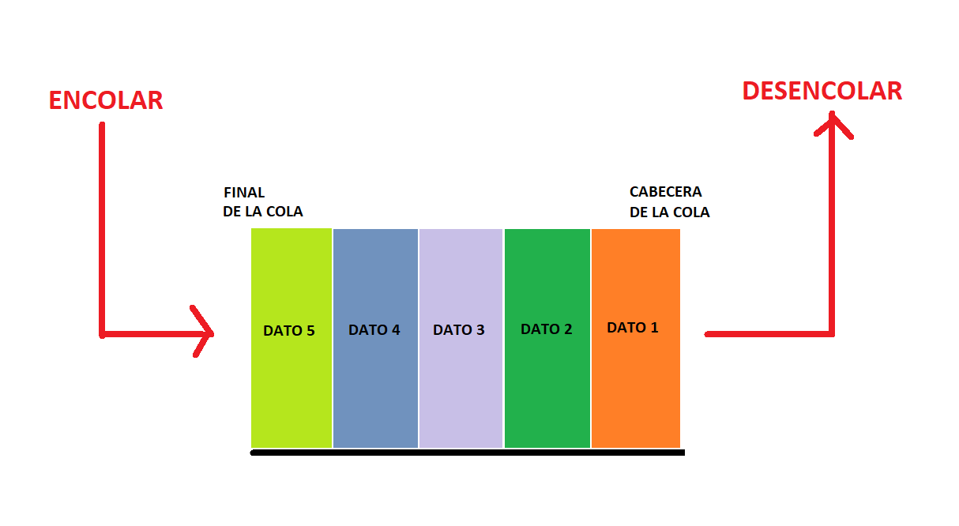
Colas en Python
Una cola es una estructura de datos lineal que organiza la información siguiendo el principio FIFO (First In, First Out), es decir, el primer elemento en entrar es el primero en salir.

Slide 9
Operaciones básicas de una cola
Operaciones básicas de una cola (FIFO)
1. Enqueue – Insertar un nuevo elemento al final de la cola.
2. Dequeue – Retirar el elemento que está al frente de la cola.
3. Peek (o Front) – Consultar el elemento que está al frente sin retirarlo.
4. is_empty – Verificar si la cola está vacía.
5. size (opcional) – Obtener la cantidad de elementos en la cola.

Slide 10


Aplicar lo aprendido (Ejemplo)

Slide 11


Valores
Pilas: Las pilas siguen LIFO (último en entrar, primero en salir). Ejemplo: Si desapilas fuera de orden, se pierde la secuencia correcta de operaciones.
Colas: Las colas siguen FIFO (primero en entrar, primero en salir). Ejemplo: Si encolas elementos y los procesas fuera de orden, se altera el flujo esperado.

Slide 12

GRACIAS POR SU ATENCION!
DUDAS
RECUERDA QUE TENEMOS NUESTRO FORO SEMANAL DONDE PUEDES CONSULTAR CUALQUIER DUDA QUE TE SURJA EN LA SEMANA

